Slide 1
第6章 图层样式
· 图层样式的编辑
· 斜面和浮雕
· 投影
· 内发光与外发光
PS

Slide 2

学习目标
掌握图层样式的应用方法，会编辑图层样式效果。
熟悉斜面和浮雕的操作方法，会应用并设置斜面和浮雕效果。
1
2
掌握
熟悉
熟悉
了解
熟悉投影的操作方法，
会应用和设置投影效果。
了解其他图层样式的设置方法，能应用和设置各效果。
4
3

Slide 3
 目录
6.1
【案例19】：进度条
☞点击查看本案例相关知识点
6.2
【案例20】：精美指针按钮图标
☞点击查看本案例相关知识点
6.3
【案例21】：质感文字效果
☞点击查看本案例相关知识点

Slide 4


 知识架构
6.1 【案例19】知识点讲解
1
添加图层样式
2
斜面和浮雕
3
描边
4
颜色叠加、渐变叠加和图案叠加

Slide 5
 知识架构
6.2 【案例20】知识点讲解
1
投影与内阴影
2
外发光与内发光
3
光泽

Slide 6
 知识架构
6.3 【案例21】知识点讲解
1
编辑图层样式
2
图层样式混合选项

Slide 7

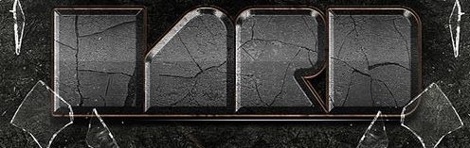
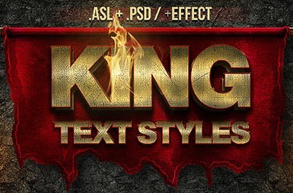


图层样式
“图层样式”是制作图形效果的重要手段之一，它能够通过简单的操作，迅速将平面图形转化为具有材质和光影效果的立体图形。

Slide 8

6.1【案例19】进度条
进度条是以图片为载体来显示任务进展状态的一种形式，一般以长形条状为主要样式。在当代网页设计中，进度条一般作为网页风格的一部分进行特色化设计。
本案例将带领大家绘制一款“进度条”。

Slide 9





6.1【案例19】进度条
[点击查看案例]
进度条
[点击播放视频]

Slide 10

6.1【案例19】知识点讲解
知识点讲解
进度条案例知识点

Slide 11

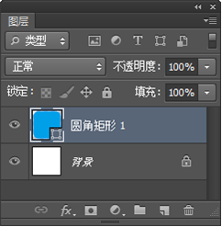
6.1【案例19】知识点讲解
1、添加图层样式
[点击播放视频]
知识点概述
为图层中的图形添加合适的图层样式，有助于增强图形的表现力。具体添加图层样式的方法如下：
1
如果要为图形添加“图层样式”，需要先选中这个图层，然后单击图层面板下方的“添加图层样式”按钮 。

Slide 12
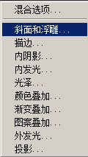
6.1【案例19】知识点讲解
1、添加图层样式
知识点概述
为图层中的图形添加合适的图层样式，有助于增强图形的表现力。具体添加图层样式的方法如下：
2
在弹出的菜单中，选择一个效果命令。

Slide 13
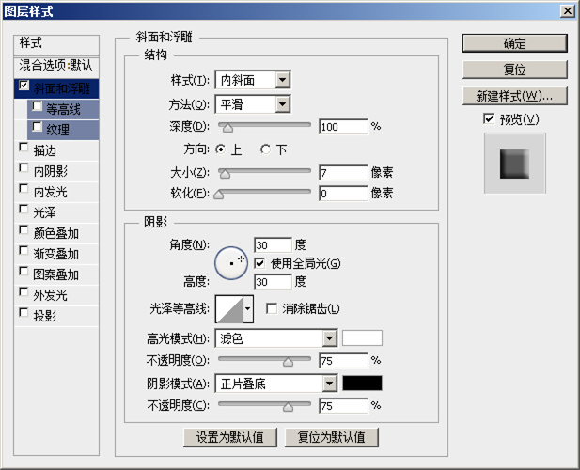
6.1【案例19】知识点讲解
1、添加图层样式
知识点概述
为图层中的图形添加合适的图层样式，有助于增强图形的表现力。具体添加图层样式的方法如下：
3
选择效果命令后，将弹出图层样式对话框。

Slide 14
6.1【案例19】知识点讲解
1、添加图层样式
知识点概述
为图层中的图形添加合适的图层样式，有助于增强图形的表现力。具体添加图层样式的方法如下：
2
1
样式选择区域
2
样式设置区域
3
3
预览确定区域
1

Slide 15
6.1【案例19】知识点讲解
1、添加图层样式
知识点概述
为图层中的图形添加合适的图层样式，有助于增强图形的表现力。具体添加图层样式的方法如下：
4
选择左边样式选择区域的图层样式名称，即可在样式设置区域设置相应的图层样式。

Slide 16
6.1【案例19】知识点讲解
1、添加图层样式
添加“图层样式”还有其他三种方式，具体如下：
1
执行“图层→图层样式→混合选项”命令，将弹出“图层样式”对话框。
2
双击需要添加图层样式图层的空白处，会弹出“图层样式”对话框。
3
在需要添加图层样式的图层上，鼠标右键单击，在弹出的菜单中选择“混合选项”，将弹出“图层样式”对话框。

Slide 17

6.1【案例19】知识点讲解
图层样式种类
[点击播放视频]
知识点概述
Photoshop CS6提供的图层样式中的效果共有十种，它们分别是斜面和浮雕、描边、内阴影、内发光、光泽、颜色叠加、渐变叠加、图案叠加、外发光和投影。
1
斜面和浮雕
“斜面和浮雕”效果可以为图形对象添加高光与阴影的各种组合，使图形对象内容呈现立体的浮雕效果。

Slide 18

6.1【案例19】知识点讲解
图层样式种类
“斜面和浮雕”参数设置面板
其中，主要选项说明如下：
样式：在该下拉列表框中可选择不同的斜面
和浮雕样式，得到不同的效果。
方法：用来选择一种创建浮雕的方法。
深度：用于设置浮雕斜面的应用深度，数值
越高，浮雕的立体性越强。
角度：用于设置不同的光源角度。

Slide 19

6.1【案例19】知识点讲解
图层样式种类
2
描 边
“描边”效果可以使用颜色、渐变或图案勾勒图形对象的轮廓，在图形对象的边缘产生一种描边效果。

Slide 20
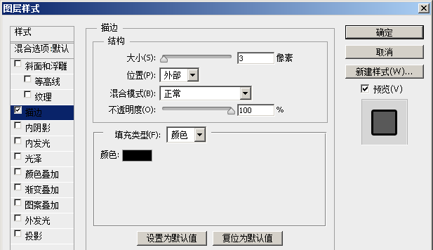
6.1【案例19】知识点讲解
图层样式种类
“描边”参数设置面板
其中，主要选项说明如下：
大小：用于设置描边线条的宽度。
位置：用于设置描边的位置，包括外部、内
部、居中。
填充类型：用于选择描边的效果以何种方式
填充。
颜色：用于设置描边颜色。

Slide 21

6.1【案例19】知识点讲解
图层样式种类
3
颜色叠加
“颜色叠加”效果可以在图形对象上叠加指定的颜色，通过设置颜色的混合模式和不透明度，控制叠加效果。

Slide 22

6.1【案例19】知识点讲解
图层样式种类
4
渐变叠加
“渐变叠加”效果可以在图形对象上叠加指定的渐变颜色。

Slide 23
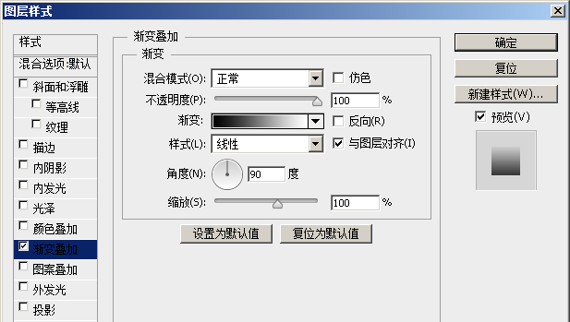
6.1【案例19】知识点讲解
图层样式种类
“渐变叠加”参数设置面板
其中，主要选项说明如下：
渐变：用于设置渐变颜色。选中“反向”复
选框，可以改变渐变颜色的方向。
样式：用于设置渐变的形式。
角度：用于设置光照的角度。
缩放：用于设置效果影响的范围。

Slide 24
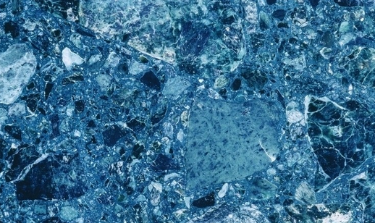
6.1【案例19】知识点讲解
图层样式种类
5
图案叠加
“图案叠加”效果可以在图形对象上叠加指定的图案，并且可以缩放图案、设置图案的不透明度和混合模式。

Slide 25
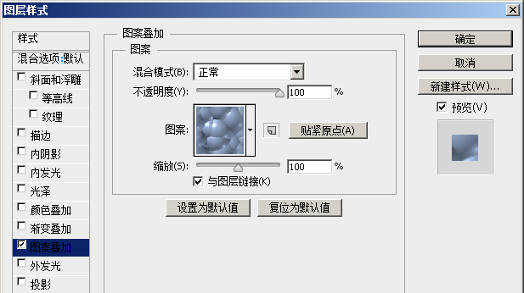
6.1【案例19】知识点讲解
图层样式种类
“图案叠加”参数设置面板
其中，主要选项说明如下：
图案：用于设置图案效果。
缩放：用于设置效果影响的范围。

Slide 26
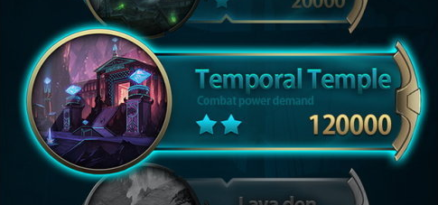
6.2【案例20】精美指针按钮图标
在UI设计中，为图标增加立体和光影效果，可以使其更加美观醒目。
本案例将带领大家绘制一个“精美指针按钮图标”。

Slide 27

6.2【案例20】精美指针按钮图标
精美指针按钮图标

Slide 28
6.2【案例20】知识点讲解
知识点讲解
精美指针按钮图标案例知识点

Slide 29

6.2【案例20】知识点讲解
图层样式种类
知识点概述
Photoshop CS6提供的图层样式中的效果共有十种，它们分别是斜面和浮雕、描边、内阴影、内发光、光泽、颜色叠加、渐变叠加、图案叠加、外发光和投影。
1
投 影
“投影”效果是在图形对象背后添加阴影，使其产生立体感。

Slide 30
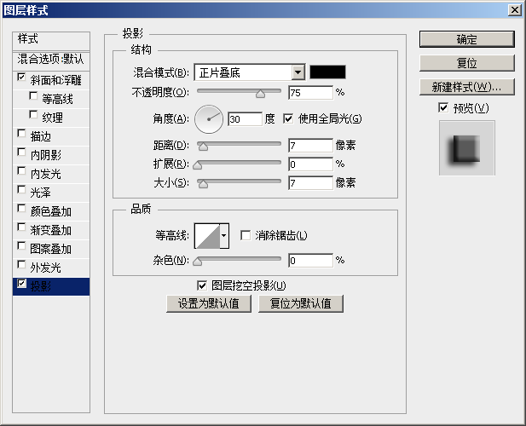
6.2【案例20】知识点讲解
图层样式种类
“投影”参数设置面板
其中，主要选项说明如下：
混合模式：用于设置阴影与下方图层的色彩混合模式，默认为“正片叠底”。单击右侧的颜色块，可以设置阴影的颜色。
不透明度：用于设置投影的不透明度，数值越大，阴影的颜色就越深。
角度：用于设置光源的照射角度，光源角度不同，阴影的位置也不同。选中“全局光”复选框，可以使图层效果保持一致的光线照射角度。
距离：用于设置投影与图像的距离，数值越大，投影就越远。
扩展：默认情况下，阴影的大小与图层相当，如果增大扩展值，可以加大阴影。
大小：用于设置阴影的大小，数值越大，阴影就越大。
杂色：用于设置颗粒在投影中的填充数量。
图层挖空阴影：控制半透明图层中投影的可见或不可见效果。

Slide 31

6.2【案例20】知识点讲解
图层样式种类
2
内阴影
“内阴影”则是在图形对象前面内部边缘位置添加阴影，使其产生凹陷效果。

Slide 32

6.2【案例20】知识点讲解
图层样式种类
3
外发光
“外发光”效果是沿图形对象内容的边缘向外创建发光效果。

Slide 33
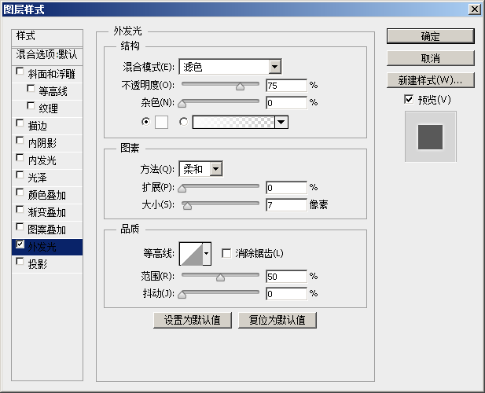
6.2【案例20】知识点讲解
图层样式种类
“外发光”参数设置面板
其中，主要选项说明如下：
杂色：用于设置颗粒在外发光中的填充数量。
数值越大，杂色越多；数值越小，杂
色越少。
方法：用于设置发光的方法，以控制发光的
准确程度，包括“柔和”和“精确”
两个选项。
扩展：用于设置发光范围的大小。
大小：用于设置光晕范围的大小。

Slide 34

6.2【案例20】知识点讲解
图层样式种类
4
内发光
“内发光”效果是沿图层内容的边缘向内创建发光效果。

Slide 35
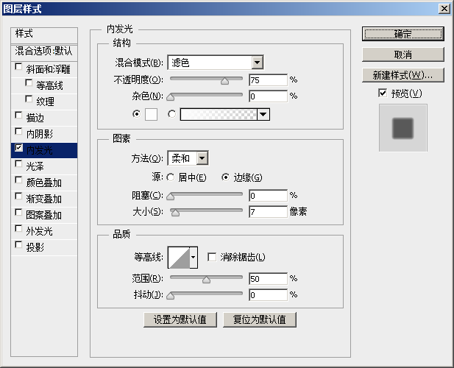
6.2【案例20】知识点讲解
图层样式种类
“内发光”参数设置面板
其中，主要选项说明如下：
源：用来控制发光光源的位置，包括“居中”
和“边缘”两个选项。选择“居中”，
将从图像中心向外发光；选中“边缘”，
将从图像边缘向中心发光。
阻塞：用于设置光源向内发散的大小。
大小：用于设置内发光的大小。

Slide 36
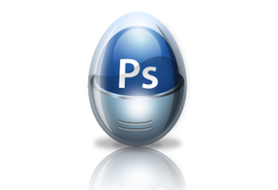
6.2【案例20】知识点讲解
图层样式种类
5
光 泽
“光泽”效果可以为图形对象添加光泽，通常用于创建金属表面的光泽外观。

Slide 37

6.3【案例21】质感文字效果
“图层样式”效果不仅可以添加在图形和图像上，也可以添加在文字内容上，而且在添加的过程中无需栅格化文字内容。
本案例将带领大家绘制一个“质感文字效果”。

Slide 38

6.3【案例21】质感文字效果
质感文字效果

Slide 39
6.3【案例21】知识点讲解
知识点讲解
质感文字效果案例知识点

Slide 40
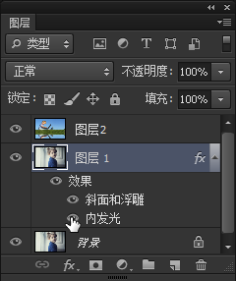
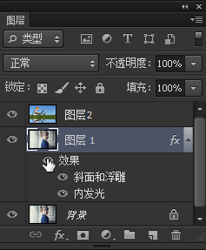
6.3【案例21】知识点讲解
1、编辑图层样式
1、显示与隐藏图层样式
在图层面板中，效果前面的眼睛图标 用来控制效果的可见性，
隐藏一个效果
隐藏所有效果

Slide 41
6.3【案例21】知识点讲解
1、编辑图层样式
2、修改和删除图层样式
添加“图层样式”后，在图层面板相应图层中，会显示图标 。在添加的图层样式名称上双击，可以再次打开“图层样式”对话框，对参数进行修改即可。
如果要删除一个图层样式效果，可以将它拖动到图层面板底部的 按钮上，释放鼠标即可删除。
如果要删除一个图层的所有效果，将效果图标 拖动到 按钮上即可。

Slide 42
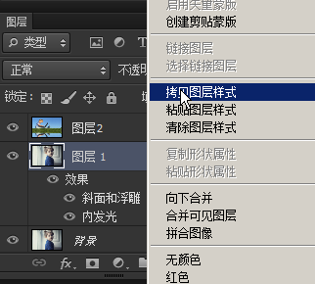
6.3【案例21】知识点讲解
1、编辑图层样式
3、复制与粘贴图层样式
复制与粘贴图层样式，可以减少重复性操作，提高工作效率。
在添加了图层样式的图层上单击鼠标右键，在弹出的菜单中选择“拷贝图层样式”。

Slide 43
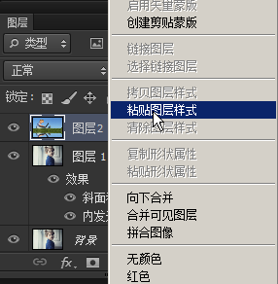
6.3【案例21】知识点讲解
1、编辑图层样式
3、复制与粘贴图层样式
复制与粘贴图层样式，可以减少重复性操作，提高工作效率。
在需要粘贴的图层上单击鼠标右键，在弹出的菜单中选择“粘贴图层样式”，即可将拷贝的图层样式效果都已复制到目标图层中。
注意：值得一提的是，按住【Alt】键不放，将效果图标 从一个图层拖动到另一个图层，可以将该图层的所有效果都复制到目标图层。

Slide 44
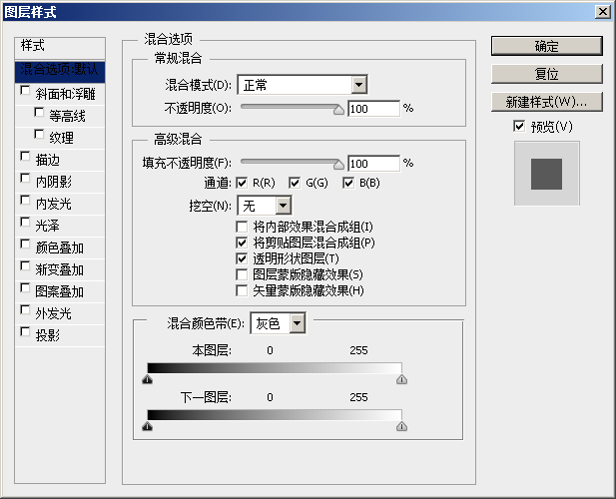
6.3【案例21】知识点讲解
2、图层样式混合选项
知识点概述
“图层样式混合选项”是对“图层样式”的高级设置。
选择“图层→图层样式→混合选项”命令，或单击图层面板下方的“添加图层样式”按钮 ，在弹出的下拉菜单中选择“混合选项”命令，即可打开“混合选项”参数设置面板。

Slide 45
6.3【案例21】知识点讲解
2、图层样式混合选项
知识点概述
“图层样式混合选项”是对“图层样式”的高级设置。
填充不透明度：可以选择不同的通道来设置不透明度。
通道：可以对不同的通道进行混合。
挖空：指出哪些图层需要穿透，以显示其他图层的内容。
常规混合
高级混合
高级混合
混合颜色带

Slide 46
6.3【案例21】知识点讲解
2、图层样式混合选项
知识点概述
“图层样式混合选项”是对“图层样式”的高级设置。
常规混合
“混合颜色带”选项组用于指定混合效果对哪一通道起作用。其中，“本图层”用于显示或隐藏当前图层的图像像素。“下一图层”用来调整下一图层图像像素的亮部或暗部。图层中的白色滑块代表亮部像素，黑色滑块代表暗部像素。
高级混合
混合颜色带
混合颜色带

